Slide 1
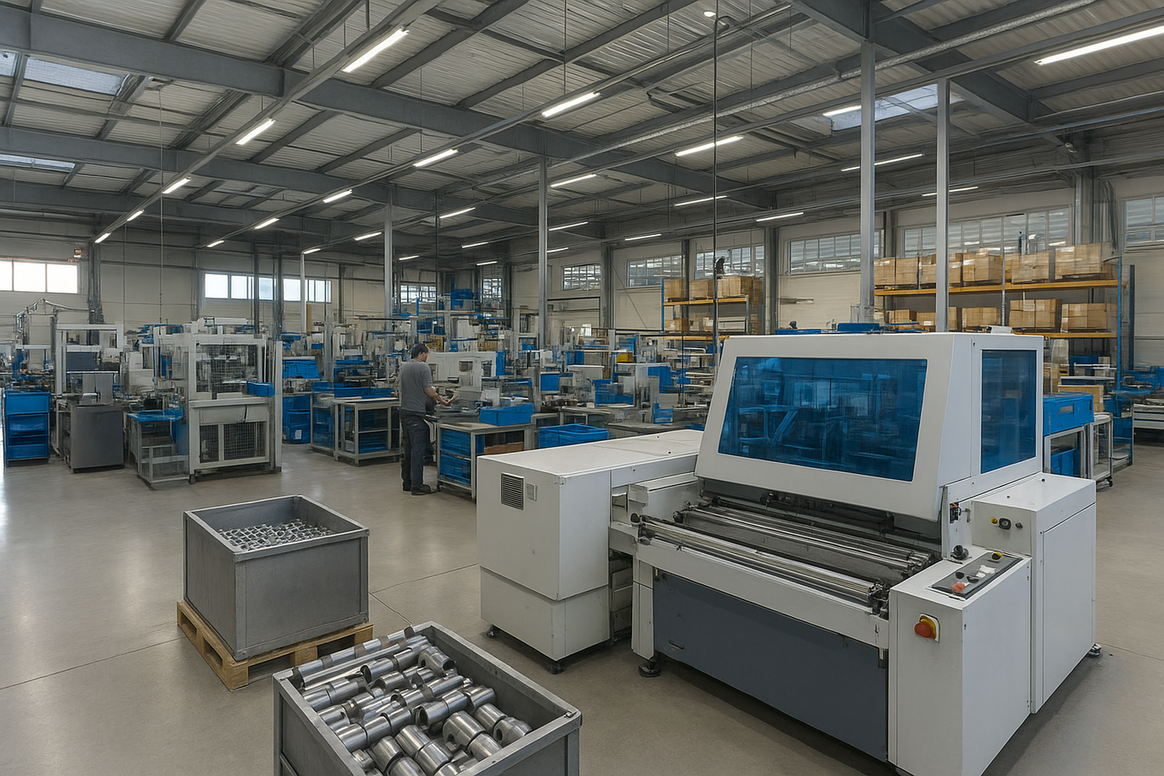



FABRIKHALLE MÜLLER GMBH
PRODUKTION VON MASCHINENTEILEN
AUSGANGSSITUATION
PRODUKTIONSKOSTEN
PRO STÜCK: 120 €
DURCHSCHNITTLICHE
LIEFERZEIT: 14 TAGE
AUSSCHUSSRATE: 8 %
(VON 1000 GEFERTIGTEN
TEILEN SIND 80 FEHLERHAFT)
ENERGIEVERBRAUCH:
500.000 KWH PRO MONAT

Slide 2
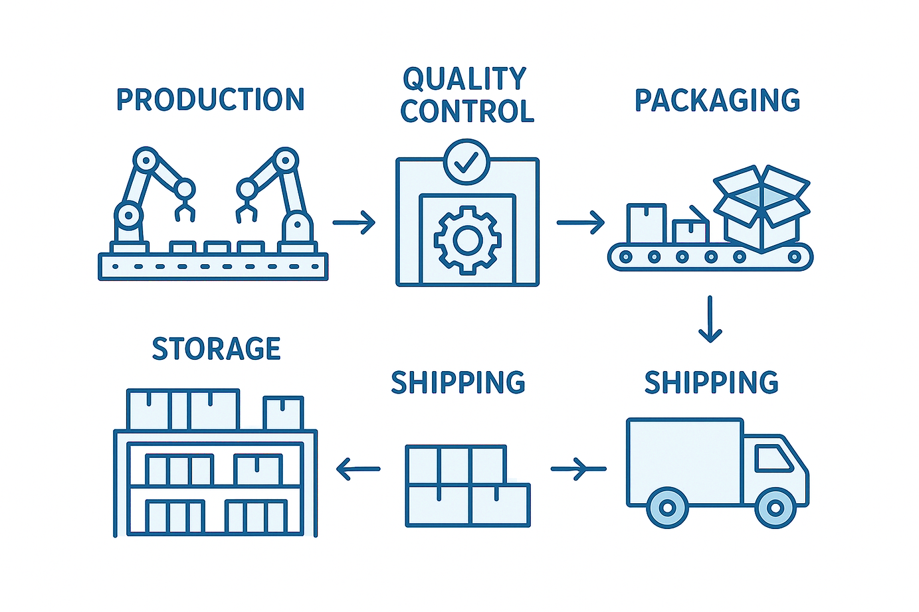
FABRIKHALLE MÜLLER GMBH
PRODUKTION VON MASCHINENTEILEN
Produktion
Qualitätskontrolle
Verpackung
Lager
Versand
Versand

Slide 3

FABRIKHALLE MÜLLER GMBH
PRODUKTION VON MASCHINENTEILEN
Produktion
Qualitätskontrolle
Verpackung
Überwachung mittels Sensoren in allen Produktionsschritten
Lager
Versand
Versand
Sammlung und Auswertung von Daten

Slide 4
Es entsteht ein digitales Abbild der Produktionsprozesse und -abläufe:
der Digitale Zwilling
Große Datenmengen helfen, Abläufe genau einzuschätzen und Verbesserungspotenzial zu analysieren.

Slide 5
Ein Automobilunternehmen möchte ein neues Elektroauto auf den Markt bringen. In der Testproduktion fällt jedoch auf, dass viele Bauteile fehlerhaft sind. Die Ausschussrate steigt und die Kosten gehen nach oben. Gleichzeitig treten weitere Schwierigkeiten auf:
Einige Sensoren der Produktionsmaschinen sind defekt, sodass wichtige Daten
unzuverlässig werden. Dadurch verzögert sich die gesamte Testproduktion, und die
Lieferzeiten verlängern sich.
Außerdem sind die Manager:innen unsicher, ob das Auto im Hinblick auf Energieverbrauch und Nachhaltigkeit konkurrenzfähig genug ist.
Wie kann ein Digitaler Zwilling hier helfen?

